Slide 1
Matière : Qualité Hygiène Sécurité et Environnement
Cours : 1h30
Crédits : 1
Coefficient : 1
Objectifs de l’enseignement :
Ce COURS est un aperçu général dans le domaine « hygiène, sécurité et environnement », il est destiné aux étudiants de 3eme année LMD. Le premier chapitre couvre les notions de bases sur l’hygiène, la sécurité et l’environnement et leurs influences dans le travail. Le deuxième chapitre s’intéresse aux accidents de travail (danger, risque, enquêtes et analyses). Le troisième chapitre décrit les phénomènes d’explosion et d’incendie. Le quatrième chapitre représente la gestion des risques chimiques.
Contenu de la matière:
Notes:
التعدين الاستخراجي

Slide 2
Contenu de la matière :
Chapitre I : Hygiène, la sécurité et l’environnement
Définitions et concepts relatifs aux aspecte santé, sécurité et environnement, Gestion de la santé au travail et de la sécurité des personnes
Chapitre II : Accidents de travail
* Définitions (Danger, Risque, Evaluation du risque, Notion d’exposition)
* Accidents de travail (Analyse et enquête des accidents, Registre des accidents, premiers soins et premiers secours)
Chapitre III : Phénomènes d’incendie et d’explosion
Phénomènes de Combustion, Différents types de combustion, Les sources d’inflammation, Les procédés d’extinction
Chapitre IV : Gestion des risques chimiques
Classification des risques chimiques, Principaux paramètres agissant sur les risques chimiques, Gestion des produits : Signalisation des risques : étiquetage et fiche de sécurité, Ségrégation des déchets et lutte contre la pollution
Mode d’évaluation : Examen: 100%

Slide 3
Abréviations
HSE : hygiène, sécurité et environnement
CHSCT : Comité d'Hygiène, de Sécurité et des Conditions de Travail
POI : Plan opérationnel interne
PPI : Plan particulier d’intervention
PII : Plan interne d'intervention
EDD : Etude d’impact et de danger
IF : Indice de Fréquence
ATEX : Atmosphère explosible
CLO : Concentration Limite en Oxygène
LIE : Limite Inférieure d'Explosion
LSE : limite Supérieure d'Explosion
TAI : Température d'auto-inflammation
EMI : Energie minimale d'inflammation
FDS : Fiche de sécurité
NFPA : National Fire Protection Association
ICPE : Installations Classées pour la Protection de l’Environnement

Slide 4
INTRODUCTION GENERALE
Dans le monde du travail de nos sociétés modernes la mise en œuvre d’une politique « hygiène, sécurité et environnement (HSE)» est devenue indispensable tant les enjeux sont multiples. L’intérêt HSE s’est fortement accru au sein des entreprises. Il y a d’abord l’application plus stricte de la réglementation (code du travail). La préservation de l’intégrité physique des salariés, de leur sécurité et de la protection de l’environnement relève de la responsabilité du chef d’entreprise. Les entreprises reconnaissent l’importance d’une politique HSE car son efficacité permet de réduire les risques d’accidents, les nuisances de l’environnement (la population, l’eau, le sol, la faune et la flore).
En outre elle procure des avantages :
- économiques en minimisant les coûts liés aux AT/MP et les arrêts de travail ;
- sociaux comme l’amélioration du dialogue social, de la communication interne, de
l'image de l'entreprise et sa pérennité;
- travailler dans de bonnes conditions et dans un environnement sain.

Slide 5
Ainsi, la politique HSE, intégrée à l’ensemble des activités et ce, depuis la conception, permet d’éviter les accidents ou situations catastrophiques, d’être socialement responsable et économiquement compétitive.
La sécurité signifie l’absence des accidents ou du risque inacceptable. L’accident est une manifestation du risque qui est susceptible d’engendrer des dommages sur des personnes, des installations et/ou de l’environnement. C’est de cela que nous nous intéressons dans ce cours pour développer une politique HSE au sein des activités professionnelles. Cette politique HSE a pour objectif de mettre en œuvre des mesures de prévention et de protection de la santé des salariés et des populations, de la préservation des installations et de l’environnement.

Slide 6
Chapitre I
Hygiène,
sécurité et
environnement

Slide 7
1. Introduction :
L’Hygiène, la Santé et la Sécurité au Travail tiennent aujourd’hui une place de plus en plus prépondérante dans la stratégie et le management de l’entreprise, car au-delà du drame humain et social qu’occasionnent un accident du travail (AT) ou une maladie professionnelle (MP), les impacts économiques et juridiques sont souvent non négligeables.
Les salariés sont exposés aux différents risques sans connaître véritablement leur incidence (impact) à long terme sur la santé humaine (MP). La prise de conscience des situations dangereuses auxquelles peuvent être exposés les salariés est une nécessité pour maîtriser les risques associés et concrétiser leur sécurité et celle des biens et de l’environnement.

Slide 8
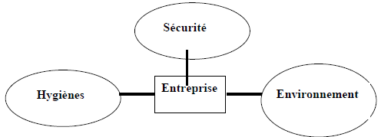
2. Définitions et concepts relatifs aux aspects santé, sécurité et environnement :
Fig.I.1. Les enjeux d’une entreprise

Slide 9
2.1. Hygiène:
C’est l’ensemble des moyens collectifs ou individuels, les principes et les pratiques visant à préserver ou à favoriser la santé;
Il en est ainsi des mesures préventives à mettre en œuvre dans le cadre de la lutte contre les maladies contagieuses
En milieu professionnel, on cite, par exemple:
Exécution des contrats de nettoyage
Amélioration des conditions d’hygiène et de santé,
Interdiction de prendre des repas dans les locaux des services,
Aération des locaux de travail.

Slide 10
2.1.1. Objectifs de l’hygiène :
Opérationnels, stratégiques et tactiques
A. Objectif opérationnel :
Garantir la santé des personnes au travail.
B. Objectifs stratégiques :
Identifier les agressions du milieu industriel envers l’individu.
Déceler (découvrir) les risques nouveaux et émergeants.
Évaluer les risques qui en résultent pour l’individu..
Recommander les actions de protection.
Vérifier l’efficacité des actions entreprises en les corrigeant éventuellement.
Contrôler l’impact sur le plan biologique et physique des mesures appliquées.
C. Objectifs tactiques :
Informer de la nature, de l’importance et des effets des risques.
Faire connaitre les moyens de les maîtriser.
Entrainer l’implication personnelle de chacune des personnes au travail.

Slide 11
2.2. Sécurité :
Le terme de l’entreprise recouvre diverses réalités ; de l’affaire individuelle aux sociétés les plus puissantes qui emploient de nombreux salariés et sont en rapport avec de multiples personnes. Les moyens, le personnel, les organisations différent d’une entreprise à une autre, mais concernant la sécurité, les principes à appliquer restent les mêmes.
Comment gérer la sécurité comme n’importe quelle autre activité d’une entreprise ? La sécurité peut être résumée comme :
l’état de ce qui inspire confiance, l’absence d’accidents ou de risque inacceptable ;
C’est la situation dans laquelle quelqu’un ou quelque chose n’est exposée :
à aucun danger ;
à aucun risque d’agression physique, d’accident, ou de vol.
c’est l’ensemble des mesures législatives et administratives qui ont pour objet de garantir les individus et les familles, contre certains risques appelés risques sociaux.
C’est l’ensemble des mesures de prévention et de secours nécessaires en toutes circonstances à la sauvegarde des populations
La sécurité n’est pas l’affaire d’un spécialiste, mais celle de chacun
La sécurité efficace est intégrée aux opérations, aux processus, comme à toutes les activités de l’entreprise.

Slide 12
2.2.1. La démarche de la sécurité :
La démarche passe par des points fondamentaux qui sont :
1) L’engagement des dirigeants-politique de sécurité :
Exprimer clairement ce que l’on attend de son personnel
Encourager les initiatives, les bon résultats, les bons comportements,
Décourager les mauvais comportements,
Faire des visites de sécurité,
2) Des objectifs et des plans d’actions : L’objectif doit être :
clair, compréhensible par tous ;
Réaliste ;
Accompagné des moyens pour l’atteindre ;

Slide 13
3) La formation :
La formation sécurité devait, au moins partiellement, être comprise dans la formation professionnelle, soit :
Consignes et règles de sécurité, relevant aussi bien des obligations légales que d’un environnement particulier (site, chantier, etc.) ;
Secourisme ;
Gestes et attitudes pour ceux qui ont des manipulations à entreprendre ; manipulations particulières (extincteurs, etc.) ;
Formation aux méthodes, approches et outils (analyse d’accident, analyse de risque, visite et réunion de sécurité.

Slide 14
4) Exploitation de l’expérience :
Il faut parler de deux aspects de ce sujet : l’analyse des accidents et les leçons tirées des accidents. Les deux aspects révèlent du « retour d’expérience ».
Pour ce qui concerne les leçons tirées de l’expérience, l’analyse des accidents locaux est un premier pas, mais il faut aussi se préoccuper de ce qui est arrivé ailleurs (les autres sites, ateliers, etc.).
5) Motivation du personnel :
Facilité le dialogue, encouragement, promotion…

Slide 15
6) La communication :
L’entreprise est un milieu hiérarchisé où la communication doit être organisée pour fonctionner
7) Le contrôle :
La notion de contrôle est fondamentale dans tous les systèmes de gestion, afin de s’assurer avant, pendant et après une action donnée, qu’il n’y a pas de risque.
8) La persévérance (continuité) :
La clé pour une meilleure sécurité repose pour beaucoup dans l’amélioration des comportements à tous les niveaux de l’entreprise. Lorsque on s’engage dans une démarche de sécurité, il est fondamental de l’inscrire dans la durée. Tout arrêt dans le suivi de la gestion de la sécurité entraine l’échec de la politique mise en place.

Slide 16
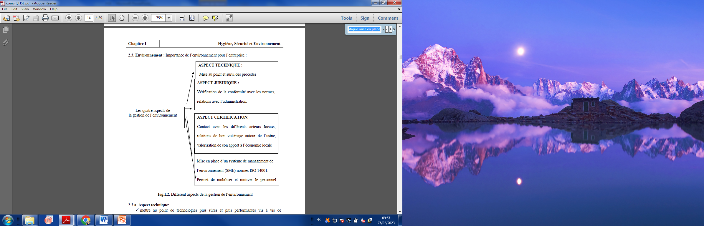
2.3. Environnement :
Importance de l’environnement pour l’entreprise :
Notes:
Aspect technique:
✓ mettre au point de technologies plus sûres et plus performantes vis à vis de
l’environnemen

Slide 17
3. Structure HSE
3.1. Démarche de développement durable
➢ Protection des hommes et des populations :
- Maîtrise de la santé des salariés à leur poste de travail.
➢ Protection des biens/Efficacité économique :
-Rentabilité, réputation, image de marque, sûreté
➢ Respect de notre environnement :
-rejets chroniques et accidentels / déchets
-produits achetés / vendus (cycle complet de la vie du produit)
➢ Respect des lois et règlements imposés par les pouvoirs publics
Sécurité / Hygiène-Santé / Protection de l'environnement résultent de la bonne articulation des éléments de prévention (règlements, actions mises en œuvre) :
- modalité d'application et de contrôle
- recherche permanente basée sur la connaissance des textes et sur l'expérience
- formation du personnel.

Slide 18
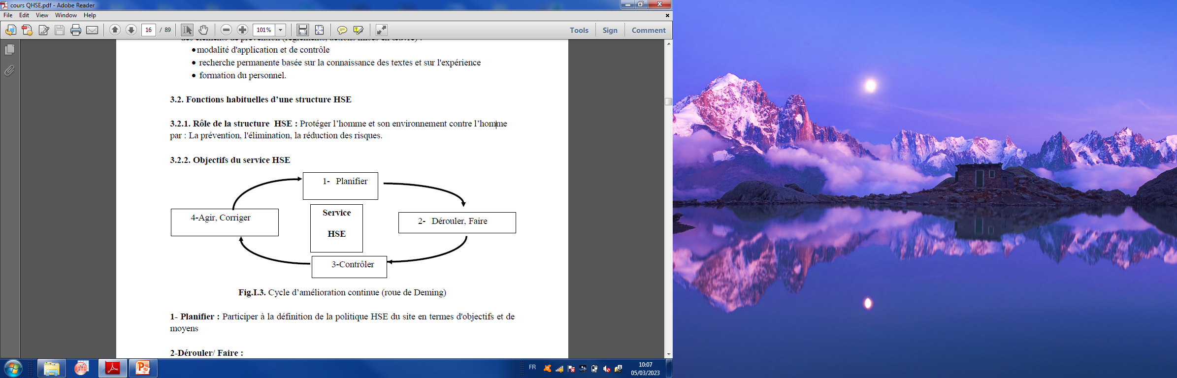
3.2. Fonctions habituelles d’une structure HSE
3.2.1. Rôle de la structure HSE :
Protéger l’homme et son environnement par : La prévention, l'élimination, la réduction des risques.
3.2.2. Objectifs du service HSE
Cycle d’amélioration continue : roue de Deming

Slide 19
1- Planifier :
Participer à la définition de la politique HSE du site en termes d'objectifs et de moyens
2-Dérouler/ Faire :
Rédiger et maintenir à jour les consignes HSE
Connaitre / Centraliser et Diffuser toute la documentation utile (recommandations, obligations réglementaires, …)
Assurer la formation du personnel en matière de prévention HSE
Diriger les actions de communication HSE

Slide 20
3- Contrôler l’efficacité de la politique :
Vérifier le respect des consignes
Effectuer quotidiennement une tournée HSE sur site
Analyser les dysfonctionnements HSE
Participer à la publication des rapports annuels du Comité d'Hygiène, de Sécurité et des Conditions de Travail (CHSCT).
4- Corriger :
Rattraper nos erreurs du passé pour éviter qu'elles ne se reproduisent
Initier les actions correctives nécessaires suite à tout dysfonctionnement HSE
Diriger/ Coordonner la lutte contre les sinistres.

Slide 21
3.2.3. Missions :
Les différents objectifs d'un service HSE peuvent être traduits, d'une autre manière, en missions :
a) Recherche :
o Analyse les accidents et les conditions de travail
o Élabore des statistiques "techniques"
o Participe aux programmes de prévention
o Gère la documentation technique et réglementaire et assure une veille réglementaire.
b) Opérationnelle :
o Campagnes de sécurité : Accueil
Formation
Conférences
o Lutte contre l'incendie
o Vérification et contrôles des installations, matériels et produits
o Entretien des équipements et moyens de protection
o 1er secours et évacuation des blessés
o Respect des organismes légaux.

Slide 22
c) Fonctionnelle ou de conseil :
o Sur la conception et modification des installations
o Participe à l'élaboration des consignes de sécurité et des procédures
o Participe à l'élaboration des plans de prévention.
d) Liaison avec :
o Le service médecine du travail
o Les services ou directions de l'établissement
o Les organismes extérieurs de prévention
o Les représentants du personnel au CHSCT (Comité d'Hygiène, de Sécurité et des Conditions de Travail
o Les organismes d'état.

Slide 23
Actions préventives d’un service HSE :
➩Procédures :
– règlement personnel (manuel de sécurité)
– règlement et sélection des entreprises extérieures
– consignes HSE
– procédure / comité de sécurité / autorisation de travail.
➩ Motivation sensibilisation :
– information / formation
– campagne : concours - affiches - film - intranet
– exercices
– comité sécurité
➩Étude- réalisation de travaux pour diminuer les risques :
– suggestions / conseils
– études de danger - études d'impact
– visite périodique

Slide 24
Le Plan d’Opération Interne (POI)
Gérer une crise ou une pollution interne à l’entreprise sans risque de propagation à l’extérieur du site.
Le POI est déclenché et mis en œuvre par le Directeur des Opérations Internes (DOI : Directeur de l’entreprise ou son représentant).
Le Plan Particulier d’Intervention (PPI)
Gérer une crise ou une pollution interne à l’entreprise avec propagation à l’extérieur de son enceinte.
A l’initiative des services de l’Etat et notamment de la wilaya.
Le PPI est déclenché et mis en œuvre par le wali ou son représentant.
Tenir les équipes d'intervention parfaitement entraînées et les matériels en excellent état.
Contrôler et surveiller la formation du personnel dans le domaine HSE.
Assurer par délégation de la Direction les relations avec l'administration de tutelle.

Slide 25
3.3. Rôle de l’ingénieur prévention HSE :
POSTE :
Assurer et faire appliquer la prévention nécessaire afin d'éliminer les risques d'accident de toute nature.
Contrôler et signaler toute situation ou tout procédé contraire au règlement intérieur et aux dispositions légales sur la sécurité et l'hygiène / santé au travail, l'environnement.
Informer, instruire, entrainer les équipes de lutte contre l'incendie et risques environnementaux pour développer les connaissances du personnel en fonction du matériel disposé sur le site.
Responsabilités :
Organiser et planifier le travail du service entre ses différents membres.
Coordonner le travail et la gestion du personnel.
Contrôler le travail exécuté.
Assurer la veille technologique et réglementaire dans le domaine SHE.
Recevoir les représentants ou fournisseurs d'équipement de protection ou de lutte contre les risques ou incidents HSE.

Slide 26
Règles générales en matière d’hygiène et de sécurité du travail :
• Obligation de l’employeur d’assurer l’hygiène et la sécurité aux travailleurs,
• Garantir la propreté des locaux affectés au Travail
• Garantir le confort en matière d’aération, d’éclairage, de chauffage,…
• Introduction de la notion de protection individuelle

Slide 27
Règles générales en matière de médecine du travail :
• Protection de la santé des travailleurs
• Assurer le plus haut niveau de bien être physique et mental
• Prévenir et protéger les travailleurs des risques pouvant engendrer des accidents ou des maladies professionnelles et de tout dommage causé à leur santé
• La médecine du travail est une obligation de l’organisme et à sa charge, elle s’exerce sur les lieux même du travail.

Slide 28
Règles générales en matière de formation et d’information :
• L’instruction, l’information et la formation relatives aux risques professionnels constituent une obligation pour l’employeur,
• Les nouvelles recrues ou ceux appelés à changer de poste, de méthode ou de moyens doivent être instruits des risques auxquels ils peuvent être exposés à leur poste de travail
• En fonction de la fréquence et de la gravité des risques observés, des actions de formation particulières sont organisées pour les travailleurs concernés, aux fins de prévention.

Slide 29
Chapitre II :
Accidents de travail

Slide 30
Quelques définitions :
Risque & Danger :
Le risque, mot piège où sont confondus à la fois danger et conséquence, est la combinaison de la probabilité d’occurrence d’un dysfonctionnement et de sa gravité potentielle. Donc, Le risque mesure le niveau de danger
Le risque est la probabilité qu’un effet spécifique se produise dans une période donnée ou dans des circonstances déterminées. Une source de risque est généralement caractérisée par la présence d’un ou plusieurs dangers potentiels, c’est-à-dire une situation réunissant tous les facteurs pouvant entraîner un accident potentiel ou engendrer un événement indésirable et compromettre la sécurité des personnes, la sûreté des installations et l’environnement,

Slide 31
produits dangereux :
inflammables, explosifs, toxiques, polluants, …
réactions chimiques dangereuses :
Irritants, corrosion, Cancérigènes, …
conditions opératoires :
pression, température, rayonnement, …

Slide 32
Notion d’exposition :
Le risque résulte d’une exposition à un danger :
Risque = Danger X Exposition
le risque de survenance d’un accident (dégâts humains) est faible ou nul car aucun travailleur n’est présent sur le lieu du danger (probabilité de chute de la plante), cette situation représente la notion ‘pas d’exposition’ donc pas de risque.

Slide 33
Le risque de survenance d’un accident (dégât humain) est très élevé suite à la forte probabilité de présence des travailleurs sur le lieu du danger (probabilité de chute de la plante). Cette situation représente la notion ‘Situation dangereuse et notion d’exposition’.

Slide 34
o Le niveau de gravité : évaluation des dommages potentiels aux personnes (blessures irréversibles) et des dégâts aux équipements (biens internes et externes à l’entreprise)
o Le niveau de probabilité : estimation de sa probabilité d’occurrence

Slide 35
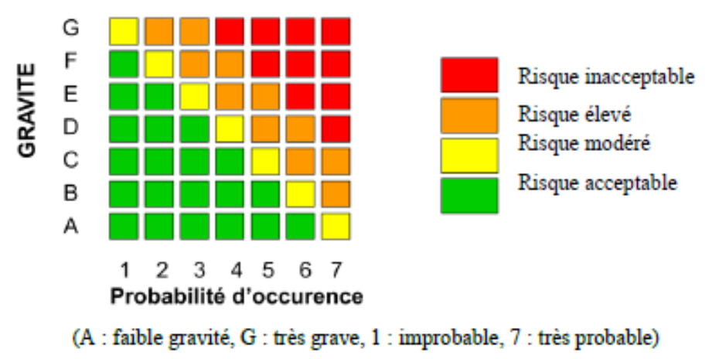
La matrice d’évaluation des niveaux de risque est utilisée :
pour l’évaluation des incidents et accidents : la situation du niveau de risque permet de définir :
les niveaux auxquels sera diffusée l’information concernant l’accident (secteur concerné de l’usine, l’usine, le groupe, la profession) pour contribuer au partage d’expérience.
le niveau de décisions validant l’analyse et les plans d’actions afin d’éviter le renouvellement de l’accident (secteur concerné, direction du site, direction du groupe).
Pour définir une stratégie de maintenance, en fonction des risques associés à la défaillance des équipements.

Slide 36
Accident de travail :
L’accident du travail peut être défini comme une atteinte corporelle avec lésions temporaires ou définitives, produites par une action extérieure, soudaine et rapide. Suivant la gravité des lésions, on distingue :
Les accidents sans arrêt, bénins, souvent sans suite et qui peuvent être soignés sur place.
Les accidents avec arrêt (de quelques jours à quelques mois) avec lésions nécessitant des soins particuliers,
Les accidents avec incapacité permanente (IP) correspondant à des lésions définitives et séquelles, susceptibles de réduire la capacité de travail (incapacité partielle ou totale),
Les accidents mortels avec décès immédiat ou coma suivi du décès.

Slide 37
L’accident de travail au sein d’une entreprise ou d’une activité professionnelle est défini par plusieurs paramètres dont les plus importants sont :
Indice de Fréquence (IF) = (Nombre d’accident avec arrêt x 1000)/ Nombre de salariés
Taux de gravité = (Nombre de jours arrêtés x 1000)/ Nombre d’heures travaillées
Quelques exemples d’accident du travail ayant pour origine des risques biens connus :
-mains entrainées et écrasées par les organes mobiles d’une machine-outil ;
- chutes dans les escaliers ;
- Respiration de gaz et vapeurs toxiques dans les locaux non ou mal aérés.

Slide 38
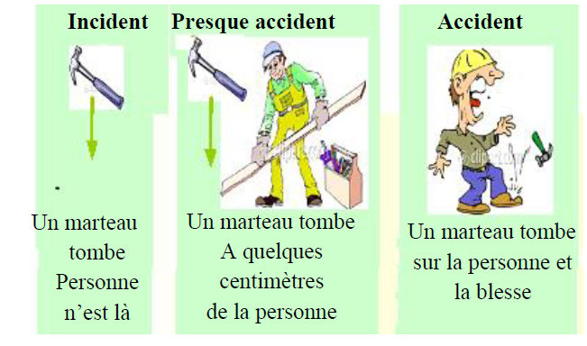
Le schéma suivant illustre la différence entre Accident- Presque accident – incident :

Slide 39
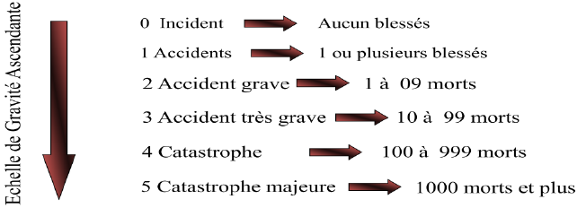
Echelle de Gravité :
Faible fréquence : on oublie trop souvent que ces évènements sont rares,
Gravité importante : Nombreuse, victimes, perte d’image, dommage aux biens et à l’environnement.
Fig. Classification des accidents

Slide 40
Analyse et enquête des accidents :
Obligations :
Avis d’accident : tout employé victime d’un accident au travail doit en aviser immédiatement, ou dans les plus brefs délais, son supérieur immédiat.
Premiers soins : lorsque la victime d’un accident nécessite des premiers soins, un secouriste certifié, présent dans l’entreprise, doit être en mesure de les fournir.

Slide 41
Actions à prendre en cas d’accident :
L’entreprise doit s’organiser pour être en mesure de porter secours en cas d’accident. Tout accident doit être rapporté au superviseur du département. Celui-ci veillera alors à :
déclencher les mesures d’urgence s’il y a lieu; rendre les lieux et les équipements sécuritaires (ex. : arrêt de la machine, protection de la zone concernée, éloignement des curieux)
sécuriser les personnes impliquées.
identifier les sources de preuves et d’évidence et les protéger contre toute modification ou déplacement
déclencher l’enquête et l’analyse de l’accident.

Slide 42
Registre des accidents, premiers soins et premiers secours :
L’entreprise doit consigner tous les accidents qui surviennent au travail et toutes les informations relatives aux premiers soins dispensés dans un registre
1. Pour tout événement ayant résulté en une blessure, le secouriste en poste doit consigner les détails de l’événement dans le registre prévu à cette fin.
2. En plus de répondre à une obligation légale, le registre accidents, premiers soins et premiers secours peut être un important outil de prévention pour le comité de santé et de sécurité de l’entreprise. Le comité devrait en faire l’étude à chacune de ses réunions.
3. À la suite de la collecte des faits entourant l’accident, si des mesures correctives peuvent être apportées, le supérieur immédiat de la personne accidentée est responsable de les faire dans les plus brefs délais.

Slide 43
Enquête et analyse d’accident :
Quels accidents enquêter ? Idéalement, tous les accidents occasionnant des blessures ou des dommages devraient faire l’objet d’une enquête. Chaque cas étant spécifique, il appartient au responsable en place d’évaluer la situation pour juger de la pertinence de procéder ou non à une enquête.
Qui fait l’enquête ? Le supérieur immédiat procède à l’enquête en compagnie d’un travailleur qui est membre du comité de santé et de sécurité. Idéalement, la personne victime de l’accident participe aussi à l’enquête.
Quand enquêter ? L’enquête doit être réalisée dans les plus brefs délais, préférablement tout de suite après l’accident.
Où et comment enquêter ? Sur les lieux de l’événement, à l’aide de formulaires prévus à cette fin.

Slide 44
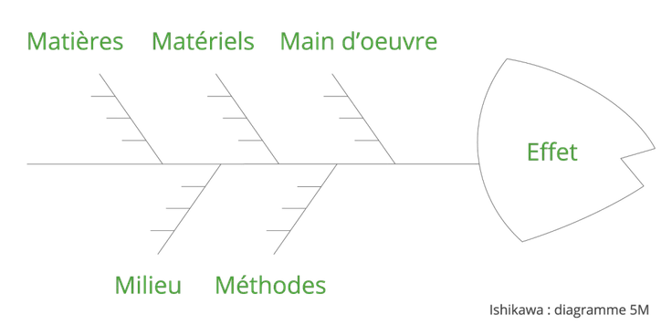
La méthode des 5M aussi appelée diagramme d'Ishikawa :
La méthode des 5 M est un schéma en forme de poisson qui analyse les liens de cause à effet d’un problème donné :

Slide 45
Quels sont les 5 M ?
Pour détecter de potentielles causes agissant directement ou indirectement sur le problème étudié, la règle des 5 M étudie :
Matière : toutes causes liées aux éléments utilisés dans le processus de fabrication comme l’utilisation de matières premières périmées, des fournitures de mauvaise qualité ou des pièces avec des défauts ;
Milieu : les causes liées à l’environnement
Méthodes : y a-t-il des problèmes dans la manière de travailler ? Ici on étudie de potentiels dysfonctionnements ou ralentissement dans les processus de travail et les modes opératoires, des erreurs dans les instructions ou mode d’emploi ;
Matériel : les équipements, machines, outils, logiciels, s’il y en a qui sont défectueux ou non adaptés ;
Main d’œuvre : les ressources humaines sont-elles en manque de compétences et de formation, ou mal informées sur la bonne exécution des tâches ? ,,,etc.

Slide 46
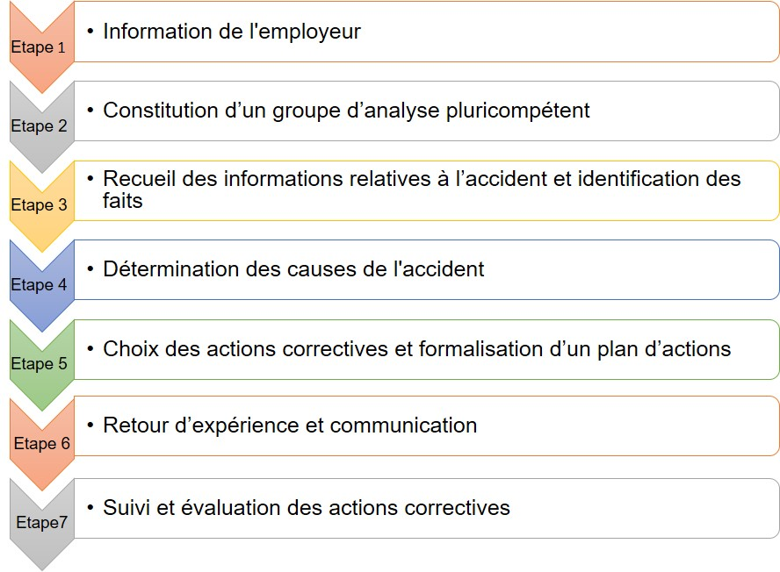
L’analyse des accidents du travail s’appuie sur une démarche qualitative en sept grandes étapes :

Slide 47
Étape 1 : Information de l'employeur
Suite à l’accident, le salarié victime doit en informer son employeur. l’entreprise doit avoir mis en place une procédure indiquant les personnes à contacter (responsable hiérarchique,…),
Étape 2 : Constitution d’un groupe d’analyse pluricompétent
Il est recommandé de constituer, le plus tôt possible après la survenue de l’accident, un groupe d’analyse qui aura pour mission de collecter les informations liées à l’accident, d’identifier ses causes et de proposer des actions correctives.
Étape 3 : Recueil des informations relatives à l’accident et identification des faits
Le groupe d’analyse collecte les informations relatives aux circonstances de l’accident, le plus tôt possible après sa survenue afin d’en limiter la perte.
Étape 4 : Détermination des causes de l'accident
À partir des informations recueillies, le groupe d’analyse reconstruit le déroulé de l’accident en s’intéressant aux événements qui ont contribué à sa survenue.
Étape 5 : Choix des actions correctives et formalisation d’un plan d’actions
Le groupe d’analyse va réfléchir aux actions correctives les plus adaptées à proposer à l’employeur afin d’éviter la survenue d’un accident similaire
Étape 6 : Retour d’expérience et communication
Une fois le plan d’actions construit et validé, il est indispensable de réaliser un retour d’expérience auprès de la victime de l’accident et de son collectif de travail.
Étape 7 : Suivi et évaluation des actions correctives
Une fois les actions correctives choisies, l’employeur doit s’assurer de leur mise en œuvre, de leur suivi, et de leur évaluation.

Slide 48
Chapitre III :
Phénomènes d’incident
et d’accident

Slide 49
Introduction :
L’incendie est un phénomène de combustion qui peut dégénérer rapidement. Il est souvent dévastateur car il peut entraîner de nombreuses victimes et des dégâts importants avec des coûts élevés, particulièrement dans les installations industrielles, les magasins de ventes,,, etc.
L’explosion, une réaction chimique violente et accompagnée de dégagement gazeux, est aussi souvent à l’origine d’incendies. Les origines d’incendies peuvent être nombreuses : réactions chimiques dangereuses, explosifs, emballement thermique, fuite de gaz, électricité (surtension), malveillance, imprudence, ignorance….
La lutte contre le feu est un élément déterminant pour la sauvegarde des personnes et des biens. Nous rappelons ici les éléments à l’origine des phénomènes d’incendie et d’explosion.

Slide 50
La combustion :
L’incendie et l’explosion font partie du risque chimique important et fréquent. Ils sont la conséquence d’une réaction dangereuse, la combustion.
La combustion est une réaction chimique qui se produit entre deux corps un combustible et un comburant et s’accompagne d’un dégageant de chaleur.
Triangle du feu :
La combustion ne peut avoir lieu que si les trois éléments suivants sont réunis
simultanément:
• Un comburant
• Un combustible
• Une source d’inflammation ou source de chaleur ou énergie d’activation
On appelle ceci le « Triangle du feu ».L’incendie se déclare chaque fois les trois éléments sont en présence :

Slide 51
o Lorsque l'un des trois éléments n'est pas présent, la combustion ne peut pas se réaliser.

Slide 52
Les comburants :
Oxygène de l’air :
Le comburant le plus courant est l’oxygène de l’air, L’oxygène est un comburant d’autant plus puissant que sa concentration est plus élevée dans le mélange gazeux.
L’azote est un gaz inerte et ne participe pas à la combustion, aussi l’un des moyens pour éteindre un feu va consister à priver le feu d’oxygène à l’aide de la mousse, un gaz inerte (CO2, N2, …)
Autres comburants : Certains corps chimiques contenant ou non de l’oxygène sont des comburants car ils réagissent violemment avec les matières combustibles et organiques.
Exemples :
o L’acide nitrique, l’eau oxygénée concentrés enflamment la plupart des matières organiques
o Les matières organiques imprégnées de chlorate de sodium sec peuvent facilement s’enflammer sous l’effet d’un frottement, d’un choc où d’une élévation de température
o Le fluor est un comburant plus actif que l’oxygène et enflamme la plupart des produits

Slide 53
Les combustibles :
Appelé aussi substances inflammables sont des produits qui ont la propreté de se combiner à l’oxygène pour conduire à une réaction de combustion. La grande majorité des produits organiques contenant du carbone et de l’hydrogène sont combustibles.
Plusieurs produits minéraux : l’hydrogène, l’oxyde de carbone, l’ammoniac, l’hydrogène sulfuré, le sulfure de carbone sont également combustibles. Les principaux produits formés lors des combustions sont la vapeur d’eau et le gaz carbonique.

Slide 54
Le combustible, d’une façon générale, se trouve en phase gazeuse. Il n’existe que peu de corps susceptibles de brûler à l’état solide (phosphore, sodium)
les combustibles peuvent se trouver sous forme :
✓ de gaz ou de vapeurs : hydrogène, hydrocarbures gazeux, H2S, …
✓ de gaz liquéfiés : propane, ammoniac, …
✓ de liquides, de gouttelettes, : alcools, cétones, aldéhydes, hydrocarbures liquides, soufre liquide, solvants
✓ de poussières : polystyrène, polyéthylène, soufre, ainsi que certains métaux (sodium, aluminium, magnésium).

Slide 55
La condition nécessaire à la combustion « ATMOSPHÈRE EXPLOSIVE »
Ces atmosphères explosives peuvent se former:
o Dans les installations de combustion(fours, chaudières,…) en particulier en cas d’extinction de flammes si le combustible n’est pas coupé.

Slide 56
Les procédés d’extinction :
Le refroidissement :
o Avec l’aide de l’agent extincteur (exemple: eau), l’abaissement de la température du combustible au-dessous de la température d'inflammation.
o Refroidissement du liquide pour que sa température devienne inférieure au point éclair (« Flash point »).
b. L’étouffement : L’agent extincteur va s’interposer entre le combustible et le
comburant (l’oxygène de l’air).
o En formant une couche isolante (exemple: mousse, poudre).
o En abaissant le taux d’oxygène afin de rendre le feu impossible (exemple: gaz inerte)
o En recouvrant la matière enflammée (exemple: sable).
c. L’inhibition:
L’agent extincteur vient agir au cœur de la flamme et interrompre les réactions de la combustion.
d. Le transfert:
o C’est un mode d’extinction spécial utilisé que sur les feux spéciaux comme les métaux.
o Le feu va être « transféré » à une matière plus facile à éteindre.
Notes:
Point éclair : température à partir de laquelle un liquide peut s'enflammer au contact d'une source de chaleur

Slide 57
Les types de classes d’incendie :
Il existe six classes d’incendie différentes:
Classe A – incendies causés par des matériaux combustibles, notamment du papier, du tissu, du bois et d’autres solides inflammables.
Classe B – incendies causés par des liquides inflammables tels que la peinture, la térébenthine ou l’essence, entre autres.
Classe C – incendies provoqués par des gaz inflammables tels que le méthane, le butane ou l’hydrogène, entre autres.
Classe D – incendies provoqués par des métaux combustibles tels que le potassium, l’aluminium ou le magnésium, entre autres.
Classe F – incendies causés par des huiles de cuisson, par exemple un feu de casserole.

Slide 58
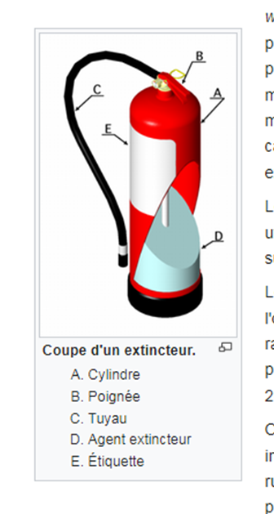
Types d’extincteurs :
Un extincteur est un appareil de lutte contre l'incendie ou les fortes chaleurs capable de projeter ou de répandre une substance appropriée — appelée « agent extincteur » — afin d'éteindre un début d'incendie. Les extincteurs constituent un équipement qui permet de lutter contre le feu.
Notes:
goupille de sécurité

Slide 59
Agents extincteurs :
Un agent extincteur est un produit agissant sur le feu en s'opposant à la réaction de combustion.
Extincteur à eau:
o Ils contiennent toujours un additif émulseur (L'émulseur le plus rencontré est l'A3F ou AFFF), rendant l’eau plus pénétrante, plus mouillante résultant en une meilleure efficacité dans la lutte contre les flammes.
Leur efficacité est maximale sur les feux de classe A. Grâce à l'additif ils sont aussi utilisables sur les feux de classe B

Slide 60
b, Extincteur à mousse :
La conception et le contenu des extincteurs à mousse est identique à celle des extincteurs à eau avec additif. La solution est ici mélangée à l'air au niveau du diffuseur, qui se compose d'un simple tube mousse (un long tube doté d'une ouverture à son origine pour faire entrer l'air formant de la mousse à bas foisonnement (mousse lourde).
Il s'agit du seul agent capable d’éteindre proprement, sûrement et sans risque de réinflammation les feux de liquides (classe B).

Slide 61
C, Extincteur à poudre :
Les extincteurs à poudre contiennent une poudre chimique qui agit de plusieurs manières, principalement en isolant le combustible. Elle n'a aucun pouvoir refroidissant. Cependant, ce sont les extincteurs les plus rapides en matière d’extinction du feu, et constituent la solution la plus efficace pour les feux de classe C et D.
* Poudres BC (feux de classes B et C) :
Elle est composée principalement de bicarbonate de sodium ou de bicarbonate de potassium (85-95 %) qui sous l'effet de la chaleur se décomposent en dégageant notamment du CO2.
* Poudre ABC (feux de classes A, B et C)
Elle est composée principalement (jusqu'à 9%) de phosphate ou sulfate d'ammonium, de phosphate monoamonique ou de carbamate ou bicarbonate de sodium.
* Poudre D (feux de classe D)
Elle est principalement composée (80-90 %) de carbonate ou chlorure de sodium et de phosphate de calcium.

Slide 62
d, Extincteur à gaz :
Le dioxyde de carbone (CO2) agit principalement par étouffement, en diminuant fortement la concentration d'oxygène alimentant le feu. Dans une très moindre mesure, il agit par refroidissement au vu de sa température de sortie de -78 °C ; sur de petits feux il peut également souffler la flamme (séparer le combustible du feu).

